Slide 1


Министерство спорта российской федерации
ФГБУ «Федеральный центр подготовки спортивного резерва"
Образцы документов
для представления в Комиссию Минспорта России
по формированию перечня базовых видов спорта

Slide 2
ПЕРЕЧЕНЬ БАЗОВЫХ ВИДОВ СПОРТА
регулируется:
Федеральным законом от 04.12.2007 № 329-ФЗ
ст.2 п.1.2. Базовые виды спорта - виды спорта, включенные в программы Олимпийских игр, Паралимпийских игр, а также иные виды спорта, развиваемые субъектами Российской Федерации на своих территориях, федеральной территорией «Сириус» с учетом сложившихся исторических традиций развития спорта высших достижений, представительства спортсменов от субъектов Российской Федерации, от федеральной территории «Сириус» в составах спортивных сборных команд Российской Федерации по видам спорта и участия данных команд во всероссийских и в Международных официальных спортивных мероприятиях
Приказом Минспорта России от 09.07.2025 № 515 «О порядке утверждения перечня базовых видов спорта»

Slide 3
ОСНОВНЫЕ ПРАВИЛА ПОДАЧИ ДОКУМЕНТОВ
все документы сканируются в формате PDF и централизованно направляются с электронной почты органа исполнительной власти субъекта Российской Федерации в сфере физической культуры и спорта
документы на бумажном носителе НАПРАВЛЯТЬ НЕ НУЖНО!
документы представляются по электронному адресу: pichko_ua@fcpsr.ru.
Ответственный за сбор документов от ФГБУ ФЦПСР – Пичко Юлия Андреевна
тел. 8-499-550-94-74 (доб. 694)
При отправке письма ОБЯЗАТЕЛЬНО указать:
- Тему письма « Субъект, базовые виды спорта»
В самом письме указать, на какой вид(ы) представлены документы (перечислить все виды спорта)
ФИО, телефон, эл. почта контактного лица (для связи в случае необходимости)!!!
ПРИЕМ ДОКУМЕНТОВ ДО 15 МАРТА ЕЖЕГОДНО

Slide 4
ПЕРЕЧЕНЬ ДОКУМЕНТОВ, ПОДАВАЕМЫХ НА КОМИССИЮ МИНСПОРТА РОССИИ ПО ФОРМИРОВАНИЮ ПЕРЕЧНЯ БАЗОВЫХ ВИДОВ СПОРТА, в соответствии с приказом Минспорта России от 09.07.2025 № 515 «О порядке утверждения перечня базовых видов спорта»
ДЛЯ ВСЕХ ВИДОВ СПОРТА, КРОМЕ УКАЗАННЫХ НА СЛАЙДЕ № 7:
Заявка на включение в перечень от органа исполнительной власти субъекта РФ в области ФКиС, органа публичной власти федеральной территории «Сириус», подписанная руководителем данного органа или уполномоченным им лицом (одна на ВСЕ подаваемые виды)
Справка по виду спорта (отдельная для каждого вида спорта)
Копии протоколов официальных спортивных соревнований, указанных в подпункте 5.5. пункта 5 Приказа № 515.
Копии распорядительных актов ОИВ субъекта РФ, утверждающих списки кандидатов в сборную команду субъекта РФ. (приказ об утверждении списка сборной)
Копия списка кандидатов в спортивную сборную команду субъекта РФ по виду спорта, включаемому в перечень
Копия списка кандидатов в спортивную Сборную команду РФ по виду спорта, включаемому в перечень. Для командных игровых видов спорта также может быть: документ, подтверждающий, что спортсмен состоит в трудовых отношениях с профессиональным спортивным клубом и копии документов, подтверждающих участие в профессиональных соревнованиях. (или список или трудовые отношения)
Копии протоколов официальных всероссийских и международных спортивных соревнований, указанных в подпункте 5.8 Приказа № 515
Копии документов, подтверждающих участие в Спартакиаде (протокол/отчет ГСК)
Копии распорядительных актов о приеме на обучение по дополнительной образовательной программе спортивной подготовки лиц, в отношении которых представлены документы

Slide 5
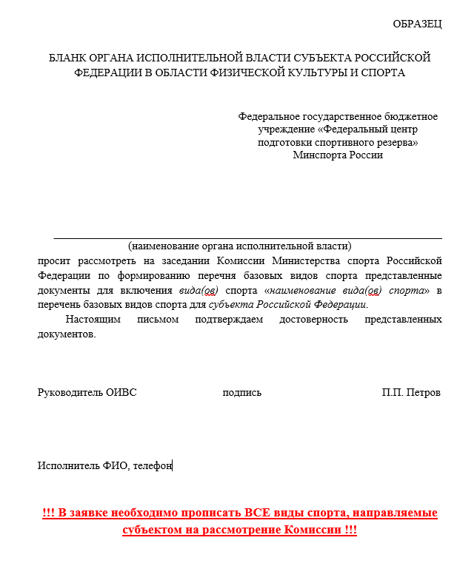
ЗАЯВКА НА ВКЛЮЧЕНИЕ В ПЕРЕЧЕНЬ
Необходимо указать все виды спорта, на которые готовится пакет документов, в одной заявке.
Обязательно указывайте номер и ФИО исполнителя!!!
СПРАВКА ПО ВИДУ СПОРТА
ДЛЯ КАЖДОГО ВИДА СПОРТА – ОТДЕЛЬНАЯ СПРАВКА!!!!!
Заверяется подписью руководителя
региональной федерации по виду спорта

Slide 6
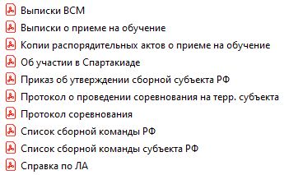



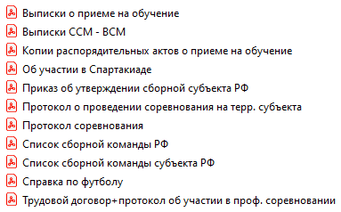
ФОРМИРОВАНИЕ ПАПКИ
!!!!!НА КАЖДЫЙ ВИД СПОРТА – ОТДЕЛЬНАЯ ПАПКА!!!!!
Для командных игровых ИЛИ сборник РФ ИЛИ трудовой договор!
Не обязательно оба пункта сразу

Slide 7
ПЕРЕЧЕНЬ ДОКУМЕНТОВ, ПОДАВАЕМЫХ НА КОМИССИЮ МИНСПОРТА РОССИИ ПО ФОРМИРОВАНИЮ ПЕРЕЧНЯ БАЗОВЫХ ВИДОВ СПОРТА, в соответствии с приказом Минспорта России от 09.07.2025 № 515 «О порядке утверждения перечня базовых видов спорта»
ДЛЯ ВИДОВ СПОРТА «ГОНКИ ДРОНОВ», «ФИДЖИТАЛ СПОРТ»,
«СПОРТИВНОЕ ПРОГРАММИРОВАНИЕ», «ЛАЗЕРНЫЙ БОЙ»:
Заявка на включение в перечень от органа исполнительной власти субъекта РФ в области ФКиС, органа публичной власти федеральной территории «Сириус», подписанная руководителем данного органа или уполномоченным им лицом;
Справка по виду спорта (отдельная для каждого вида спорта);
Копии протоколов официальных спортивных соревнований, указанных в подпункте 5.5. пункта 5 Приказа № 515.

Slide 8
ВАЖНО!!!!!!
Требования к выполнению критериев субъектами РФ, на территории которых в соответствии с Указом Президента Российской Федерации от 19.10.2022 № 757 установлен средний уровень реагирования:
Белгородская область
Брянская область
Воронежская область
Курская область
Краснодарский край
Ростовская область
Республика Крым
г. Севастополь
Для олимпийских видов спорта:
не менее 9 критериев
Для паралимпийских, сурдлимпийских и иных видов спорта:
не менее 6 критериев
Для федеральной территории «Сириус» обязательны к выполнению:
Для олимпийских видов спорта:
не менее 8 критериев
Федеральная территория
«Сириус»
Для паралимпийских, сурдлимпийских и иных видов спорта:
не менее 5 критериев

Slide 9
ОСОБЕННОСТИ ВКЛЮЧЕНИЯ для ДНР, ЛНР, Запорожской области, Херсонской области
ОСОБЕННОСТИ, установлены Постановлением Правительства Российской Федерации
№ 1304 (продлены до 1 января 2028 года)
Перечень документов:
1. Заявка на включение в перечень, подписанная руководителем органа исполнительной власти субъекта Российской Федерации в области ФКиС или уполномоченным им лицом;
2. Сведения о наличии в субъекте Российской Федерации организаций, реализующих ДОПСП или программы спортивной подготовки, с указанием полного наименования, адреса, места нахождения и ОГРН. (выписка из ЕГРЮЛ);
3. Копии распорядительных актов о зачислении лиц, проходящих спортивную подготовку на этапе НП, и копии распорядительных актов о переводе лиц, проходящих спортивную подготовку на этапы УТ, ССМ, ВСМ в организации.

